Slide 1
Żołnierze Polscy na emigracji

Slide 2
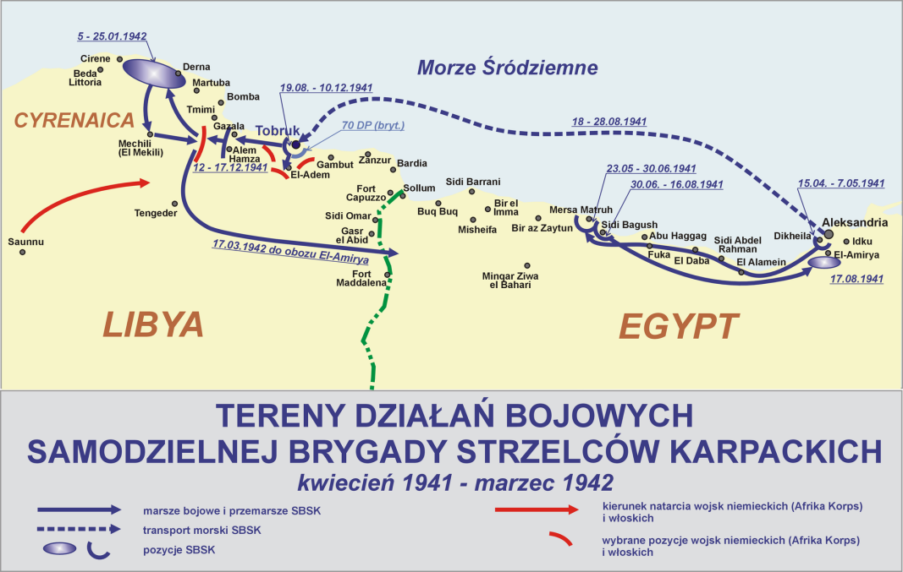
Samodzielna Brygada Strzelców Karpackich
W twierdzy Tobruk oddziały brygady zajęły 21–28 sierpnia 1941 zachodni odcinek obrony, gdzie walczyły do 9 grudnia 1941. W nocy z 9 na 10 grudnia 1941 oddziały brygady wykonały natarcie, zdobywając wzgórze Madauar, kluczową pozycję niemiecką, a jej oddział wydzielony – miejscowość Acroma, gdzie nastąpiło połączenie z oddziałami nacierającej brytyjskiej 8 Armii. W ten sposób twierdza Tobruk została odblokowana.
Po odblokowaniu Tobruku Brygada Strzelców Karpackich (bez Pułku Ułanów Karpackich, który 13 grudnia 1941 został wyłączony ze składu brygady) weszła w skład XIII Korpusu brytyjskiej 8 Armii i została przerzucona pod Gazalę (Ain-el-Ghazala). Tam wykonała natarcia, przełamując linię wroga i biorąc licznych jeńców. Przerwanie to umożliwia prowadzenie dalszych działań przez oddziały brytyjskiej 8 Armii i wyparcie Niemców z Cyrenajki.
Później artyleria brygady wzięła udział w zdobyciu Bardii. W styczniu 1942 brygada obsadziła pustynny fort El Mekili, gdzie zorganizowała obronę. Następnie ponownie przeszła w rejon Gazali, gdzie broniła rejonu Carmuset er Regem.
17 marca 1942 Samodzielna Brygada Strzelców Karpackich została wycofana z linii frontu. Początkowo skierowano ją do obozu El Amiriya, a następnie odeszła do Palestyny, gdzie 3 maja 1942 została rozformowana, a na bazie oddziałów brygady powstała 3 Dywizja Strzelców Karpackich.
Dowódcą Samodzielnej Brygaday Strzelców Karpackich był gen. bryg. Stanisław Kopański.

Slide 3
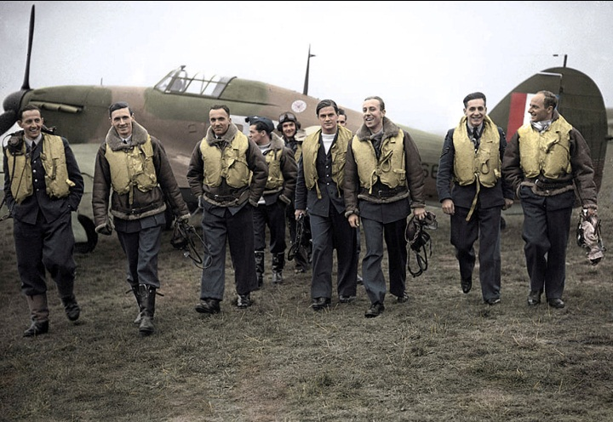
Dywizjon 303
Dywizjon 303 zaliczany jest do najlepszych jednostek myśliwskich II wojny światowej. W czasie Bitwy o Wielką Brytanię w 1940 roku przypisywano mu 126 pewnych zestrzeleń zaliczonych oficjalnie podczas wojny, co stawiało go na pierwszym miejscu wśród dywizjonów myśliwskich biorących udział w bitwie. Po wojnie jednak okazało się, że suma zwycięstw zaliczonych pilotom alianckim jest ok. półtorakrotnie wyższa od rzeczywistych strat niemieckich (zawyżone z różnych przyczyn zgłoszenia jednostek myśliwskich były regułą w praktycznie wszystkich konfliktach). Niewątpliwym jest, że wynik 126 zestrzeleń Dywizjonu 303 jest znacznie zawyżony, lecz mimo to był on jednym z najlepszych dywizjonów alianckich. Polski historyk Jacek Kutzner uznał 59,8 zestrzeleń za na pewno potwierdzone, co ciągle daje Dywizjonowi 303 pierwsze miejsce spośród wszystkich dywizjonów lotniczych biorących udział w bitwie o Anglię. Natomiast brytyjski historyk John Alcorn uznał 44 zwycięstwa za na pewno potwierdzone, co stawia dywizjon na czwartym miejscu wśród dywizjonów bitwy o Anglię. Dywizjon 303 natomiast był najlepszym dywizjonem z latających na starszych myśliwcach Hawker Hurricane. Biorąc pod uwagę, że te zwycięstwa odniesiono w ciągu 17 dni walk, był on także najskuteczniejszym dywizjonem alianckim (2,6 zwycięstwa dziennie), z wysokim stosunkiem zwycięstw do strat 2,8:1. Niemniej jednak cytowany John Alcorn nie był w stanie przyznać 30 zwycięstw nad Niemcami żadnemu konkretnemu dywizjonowi z uwagi na zbieg roszczeń, dlatego liczba zwycięstw Dywizjonu 303 najprawdopodobniej była wyższa – zdaniem Jerzego Cynka, ok. 55-60, co mogło istotnie stanowić najlepszy wynik dywizjonu alianckiego. Ogółem stwierdzono 203 zestrzelenia niemieckich maszyn przez polskich lotników. Jednocześnie warto podkreślić, iż Dywizjon 303 oraz inne polskie jednostki zostały wyróżnione przez legendarnego pilota brytyjskiego, Douglasa Badera, który twierdził, iż Polskie Skrzydła są najskuteczniejsze (sam dowodził grupą pilotów złożoną z Kanadyjczyków przynależących do 242. Dywizjonu Myśliwskiego). Ogólne Dowództwo zostało przejęte przez Adama Kowalczyka 1 stycznia 1941 roku.
Godło Dywizjonu 303

Slide 4
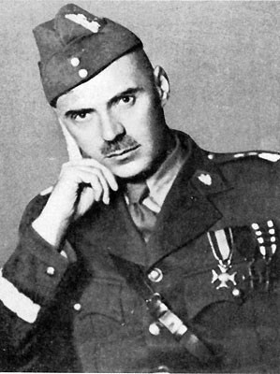
2 Korpus Polski
W grudniu 1943 przetransportowany do Włoch. Będąc w składzie brytyjskiej 8 Armii, uczestniczył w kampanii włoskiej. W maju 1944 zdobywał Linię Gustawa zdobywając Monte Cassino, następnie na Linii Hitlera (Piedimonte). W lipcu 1944 na wybrzeżu Morza Adriatyckiego wyzwolił Ankonę, sierpień-wrzesień przełamał linię Gotów, w październiku walczył w Apeninach. W kwietniu 1945 brał udział w bitwie o Bolonię. Po wojnie pozostał we Włoszech w składzie wojsk okupacyjnych. W 1946 przetransportowany został do Wielkiej Brytanii. Większość żołnierzy pozostała na emigracji i wstąpiła do Polskiego Korpusu Przysposobienia i Rozmieszczenia. W 1947 korpus rozwiązano.
Władysław Anders (Gen. broni, dowódca 2 Korpusu Polskiego)

Slide 5
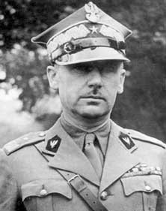
Samodzielna Brygada Strzelców Podhalańskich
Działania zbrojne: bitwa o Narwik, kampania francuska. Utworzona we Francji na podstawie umów międzysojuszniczych z 4 stycznia 1940 roku. Decyzja o jej utworzeniu zapadła na odprawie u Naczelnego Wodza Wojska Polskiego 15 stycznia 1940 roku. Formacja ta miała wejść w skład francuskiego Posiłkowego Korpusu Ekspedycyjnego, który miał wziąć udział w wojnie zimowej po stronie Finlandii. Rozkaz o utworzeniu brygady ukazał się 9 lutego 1940 roku, a skład ostateczny ustalono w dniu 14 lutego 1940 roku; znalazły się w niej trzy bataliony wydzielone z 1 Dywizji Grenadierów oraz jeden z 4 Warszawskiego pułku Strzelców Pieszych i 2 Dywizji Strzelców Pieszych. Zorganizowana na wzór francuskiej brygady strzelców alpejskich. Brygada miała składać się z: kompanii sztabowej (cztery plutony: sztabowy, zwiadowców, gospodarczy, sanitarny), kompanii łączności (dwa plutony, w tym jeden francuski), kompanii samochodowej (trzy plutony), dwóch półbrygad [każda w składzie: dowództwo, kompania sztabowa (siedem plutonów: sztabowy, łączności, zwiadowców, pionierów, ciągników, gospodarczy i sanitarny), kompania broni towarzyszącej (pluton dowodzenia, dwa plutony działek przeciwpancernych, drużyna moździerzy - łącznie 6 działek i 2 moździerze) i dwa bataliony strzelców (każdy batalion: dowództwo, pluton dowodzenia, kompania gospodarcza, 3 kompanie strzelców, w każdej kompanii - pluton dowodzenia i 4 plutony strzelców, kompania karabinów maszynowych i broni towarzyszącej w składzie pluton dowodzenia, cztery plutony karabinów maszynowych i pluton broni towarzyszącej - łącznie 16 ckm, 2 działka przeciwpancerne i 2 moździerze)] .Wyposażona w całości w sprzęt francuski zakupiony ze zwrotnych kredytów przyznanych Polsce jeszcze przed wybuchem wojny.
Stanisław Kopański
(Gen. Samodzielnej Brygady Strzelców Podhalańskich)

Slide 6
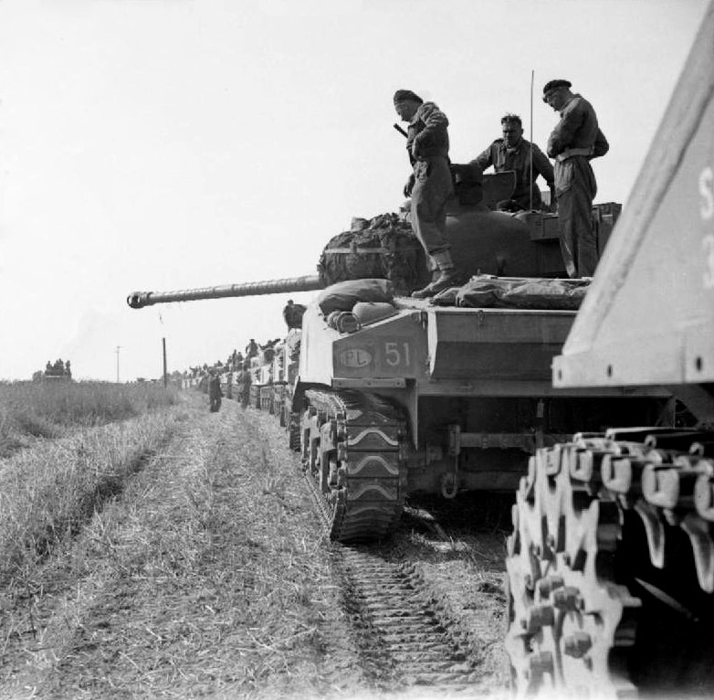
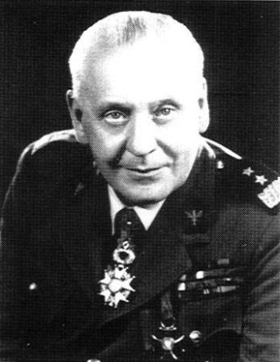
1 Dywizja Pancerna gen. S. Maczka
W początkowym okresie jednostki Dywizji uczestniczyły w osłanianiu ok. dwustukilometrowego odcinka wschodniego wybrzeża Szkocji przed ewentualnym desantem Wehrmachtu. Okres ten zakończył się udanymi manewrami w północnej Anglii. Stan liczebny 1 Dywizji Pancernej wynosił wówczas: 885 oficerów, 15210 podoficerów i żołnierzy, 381 czołgów, 473 działa i 5060 pojazdów mechanicznych różnego przeznaczenia. 1 i 2 Pułk Czołgów oraz 24 Pułk Ułanów wyposażone były w czołgi typu M4 Sherman; 10 Pułk Strzelców Konnych miał na stanie maszyny Mk VIII Cromwell, natomiast 10 Pułk Dragonów był oddziałem piechoty zmotoryzowanej na wozach bojowych typu Carrier. Pod koniec lipca 1944 dywizja została przerzucona do Normandii w kilku etapach, ostatnie elementy zostały wyładowane 1 sierpnia. Do akcji weszła 8 sierpnia 1944 w składzie 1 Armii Kanadyjskiej podczas Operacji Totalize. Wspólnie z 4 Kanadyjską Dywizją Pancerną rozpoczęła natarcie wzdłuż drogi Caen-Falaise w celu okrążenia sił 7 Armii niemieckiej. Operacja ta zakończyła się jednak niepowodzeniem. 8 kwietnia ruszyła ostatnia wielka ofensywa aliantów na Zachodzie. 1 Dywizja Pancerna przekroczyła granicę niemiecką pod Goch i uderzyła w kierunku Kanału Nadbrzeżnego (Küstenkanal). Nie udało się sforsować go z marszu i dopiero po silnym wsparciu lotniczym i artyleryjskim udało się przełamać obronę niemiecką.
Polskie czołgi z oznaczeniem PL
Gen. Stanisław Maczek

Slide 7
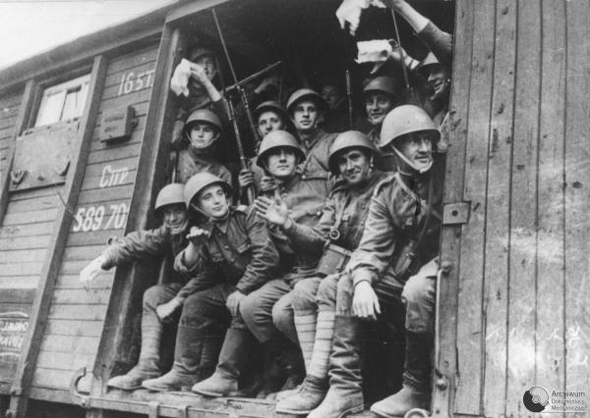
1 Dywizja Piechoty im. T. Kościuszki
W bitwie pod Lenino dywizja poniosła duże straty. Po jej zakończeniu ześrodkowano ją w rejonie Smoleńska, gdzie dalej odbywała szkolenie bojowe.
W marcu 1944 roku ześrodkowała się w okolicy Żytomierza i Berdyczowa. Zgodnie z dyrektywą z 29 kwietnia 1944, będąc w składzie 1 Armii WP podporządkowana została 1 Frontowi Białoruskiemu. W kolejnych dniach wraz z wojskami 1 FB, dywizja maszerowała w kierunku zachodnim, by 23 lipca 1944 przekroczyć rzekę Bug.
W rezultacie, po ponad trzystukilometrowym marszu dofrontowym trwającym od 15 do 27 lipca 1944, dywizja osiągnęła rubież Wisły i 2 sierpnia 1944 dokonała próby uchwycenia przyczółka w rejonie Dęblina.
W kolejnych dniach przegrupowała się na północ i 26 sierpnia 1944 prowadziła dalsze boje nad Wisłą w rejonie między rzekami: Wilga i Świder. 5 września 1944 dywizja została czasowo wyłączona ze składu 1 AWP i podporządkowana dowódcy sowieckiej 47 Armii. W dniach 10–15 września 1944 toczyła krwawe walki o wyzwolenie prawobrzeżnej
Warszawy – Pragi.
Od lutego 1945 roku dywizja walczyła o Wał Pomorski, forsowała Odrę oraz wzięła udział w szturmie Berlina.
Żołnierze wyruszający na wojnę

Slide 8
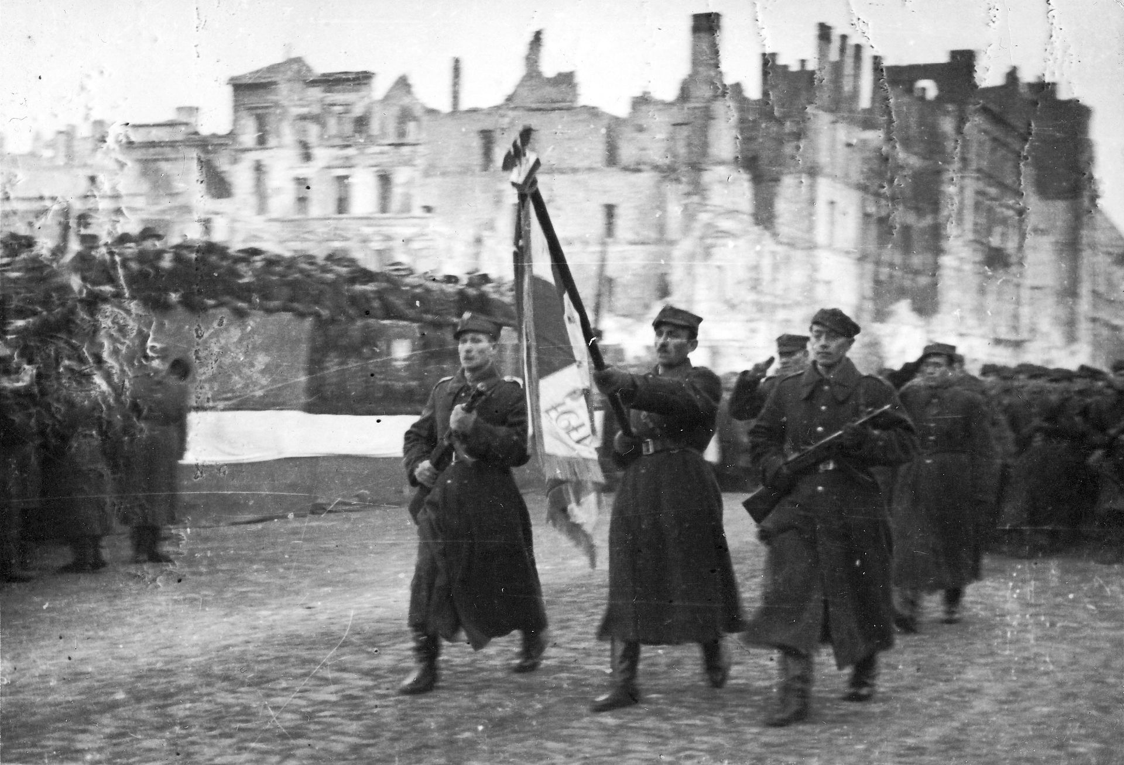
1 Armia Wojska Polskiego
We wrześniu 1944 r., po zajęciu prawobrzeżnej części Warszawy (Pragi) przez wojska radzieckie i polskie, jednostki 1 Armii toczyły ciężkie i okupione ogromnymi stratami walki o uchwycenie i utrzymanie przyczółków na lewym brzegu Wisły. Celem walk było wsparcie toczącego się jeszcze powstania warszawskiego. Walki zakończyły się klęską i wycofaniem się na Pragę.
Dowódcy:
gen. dyw. Zygmunt Berling
gen. bryg. Władysław Korczyc (od 5 października 1944 roku)
gen. dyw. Stanisław Popławski (od 1 stycznia 1945 roku)
Defilada Pierwszej Armii Wojska Polskiego na ulicy Marszałkowskiej w wyzwolonej Warszawie 19 stycznia 1945

Slide 9
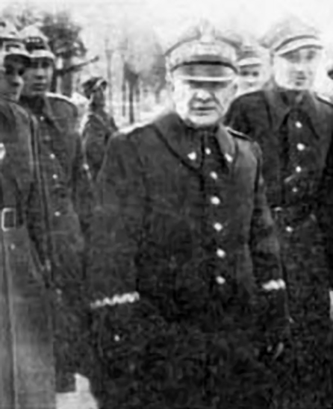
2 Armia Wojska Polskiego
2 Armia Wojska Polskiego – utworzony 8 sierpnia 1944 związek operacyjny ludowego Wojska Polskiego.
Właściwe formowanie armii zaczęło się 20 sierpnia 1944. Dowódcą mianowano gen. dyw. Karola Świerczewskiego. W styczniu 1945 związek rozpoczął wykonywanie działań bojowych. Armia została rozwiązana 22 sierpnia 1945, a jej sztab wykorzystano do sformowania dowództwa Poznańskiego Okręgu Wojskowego.
W 1945 roku Rosjanie stanowili ponad 56% korpusu oficerskiego 2 Armii Wojska Polskiego. Od początku stycznia 1945 niektóre pododdziały armii (3 Dywizja Artylerii Przeciwlotniczej, batalion mostowy) prowadziły działania na rzecz 1 Frontu Białoruskiego. Zgodnie z rozkazem Naczelnego Dowództwa, od 28 stycznia 1945 rozpoczęto przegrupowanie głównych sił armii z rejonów formowania do okolic Kutna, Łodzi, Łasku i Piotrkowa Trybunalskiego. Większość sił osiągnęła rejon koncentracji około 5 lutego. Z powodu braku ciężarówek, paliwa, a także obuwia dla żołnierzy część sił i oddziałów tyłowych pozostała na wschodzie. Niektóre pododdziały pełniły służbę w oderwaniu od armii pełniąc m.in. role garnizonowe w Warszawie i Łodzi, czy biorąc udział w walkach o Poznań.
Gen. Karol Świerczewski

Slide 10
Koniec
Autorzy:
Mateusz Czajka
Szymon Miksza
Łukasz Woźnica
Źródła:
Wikipedia,
Podręcznik do historii dla klasy ósmej szkoły podstawowej

